Slide 1

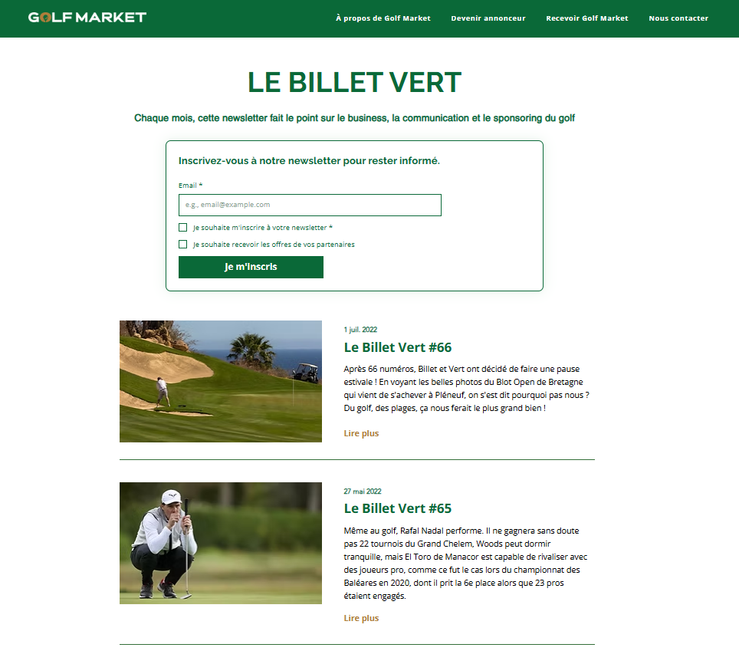

NEWSLETTER “Le Billet Vert”
LE BILLET VERT
La newsletter BtoB historique « Le Billet Vert », lancée par Antoine Robin, va être relancée pour permettre aux professionnels du golf de disposer d’un outil de veille et d’information autour du marché du golf.
Retrouvez un exemple de newsletter « Le billet vert » directement sur notre site internet
Le Billet Vert #66
Le Billet Vert #65

Slide 2
FICHE D’IDENTITÉ DE LA NEWSLETTER “Le Billet Vert”
INFORMATIONS CLÉS SUR LA NEWSLETTER
    Type de magazine :
    Contenus sponsorisés / publi-rédactionnels :
Proposer aux entreprises de créer du contenu pertinent pour les lecteurs, en mettant en avant leurs produits ou services de manière informative et pratique
B2B
    Tarif :
Newsletter distribuée gratuitement
    Distribution :
    Fréquence de parution :
      Envoi sur la base d’abonnés (+5 000 contacts professionnels du golf : Directeurs de golfs, members PGA France, greenkeepers)
1publication par mois (à partir de mars 2026)
    Format :
Envoi newsletter HTML avec contenus de chaque newsletter
Accessible à partir du site https://www.golf-market.fr

Slide 3
CONTENU ÉDITORIAL DE LA NEWSLETTER “Le Billet Vert”
LES CONTENUS RÉCURRENTS DE LA NEWSLETTER
    Edito :
    Interview du mois :
Présente la NL du mois avec mise en avant d’une problématique précise
Interview d’un professionnel autour de la problématique du mois
5 questions/réponses
    Ce qu’il faut retenir :
    L’analyse du mois :
5 News (Marketing, Produit, Événement, Innovation,
Règlementation, Environnement, Management, Agenda…)
Article d’analyse autour de la problématique du mois
    Le chiffre du mois :
    Question de lecteur :
Format infographie pour expliquer un chiffre marquant
Dans chaque NL nous répondons à un abonné

Slide 4
PROMOTION DE LA NEWSLETTER “Le Billet Vert”
UN SOUTIEN FORT DE “SPORTS STRATÉGIES”
    News sur Sports Stratégies :
    Posts sur le compte Linkedin Sports Stratégies :
News d’annonce de la publication du Billet Vert
(50k visiteurs uniques par mois)
News d’annonce de la publication du Billet Vert
Mise en avant d’un des contenus du Billet Vert
Incitation à l’abonnement au Billet Vert
(50k abonnés)
    News sur la NL Sports Stratégies :
News d’annonce de la publication du Billet Vert
(60k abonnés)

Slide 5
TARIFS ANNONCEURS NEWSLETTER
ENCARTS PUBLICITAIRES
Nous vous proposons de devenir annonceur au sein de la newsletter mensuelle “Le Billet Vert” dans son nouveau format à partir de 300€ HT et jusqu’à 2 500€ HT.
Sponsoring complet de la newsletter (bandeau header NL/site + 1 bandeau inter-news NL/site + 1 publi-rédactionnel NL/site + 1 bandeau/1 pavé sur NL/site)- 1 post offert sur le Linkedin de Sport Stratégies (50K abonnés) pour promouvoir l’annonceur
→ Tarif : 2 500€ HT
Sujet publi-rédactionnel* (1 article sur site inclus lien redirection annonceur + 1 bandeau dans NL/site)
→ Tarif : 800€ HT
-10% si engagement dans 2 à 6 newsletters/an
- 15% si engagement dans 7 à 12 newsletters/an
* Maximum 3 publi-rédactionnels/newsletter

Slide 6
TARIFS ANNONCEURS NEWSLETTER
ENCARTS PUBLICITAIRES
Bandeau header NL/site (inclus lien redirection annonceur)
Tarif : 400€ HT
Option 1 bandeau/1 pavé sur articles NL sur site web : +200€
Bandeau inter-news NL/site (inclus lien redirection annonceur)
→ Tarif : 300€ HT
-10% si engagement dans 2 à 6 newsletters/an
- 15% si engagement dans 7 à 12 newsletters/an -15%

Slide 7




POUR EN SAVOIR PLUS ...
CONTACTEZ-NOUS !
Antoine Robin
Responsable commercial
Bertrand Avril
Directeur du développement
Gregory Balssa
Directeur de production
ANTOINE.ROBIN@GOLF-MARKET.FR
BERTRAND.AVRIL@GOLF-MARKET.FR
CONTACT@GOLF-MARKET.FR
06.60.48.49.55
06.08.82.69.95
06.16.82.39.63
8 RUE BARTHÉLÉMY DANJOU - 92100, BOULOGNE-BILLANCOURT
8 RUE BARTHÉLÉMY DANJOU - 92100, BOULOGNE-BILLANCOURT
8 RUE BARTHÉLÉMY DANJOU - 92100, BOULOGNE-BILLANCOURT
WWW.GOLF-MARKET.FR
WWW.GOLF-MARKET.FR
WWW.GOLF-MARKET.FR

